Slide 1

CHÀO MỪNG CÁC CON LỚP 1A1 ĐẾN VỚI TIẾT HỌC VẦN
GV: NGUYỄN THỊ HƯỜNG

Slide 2



Ôn bài cũ

Slide 3
ở trọ
cha mẹ
cá trê
lá chè

Slide 4
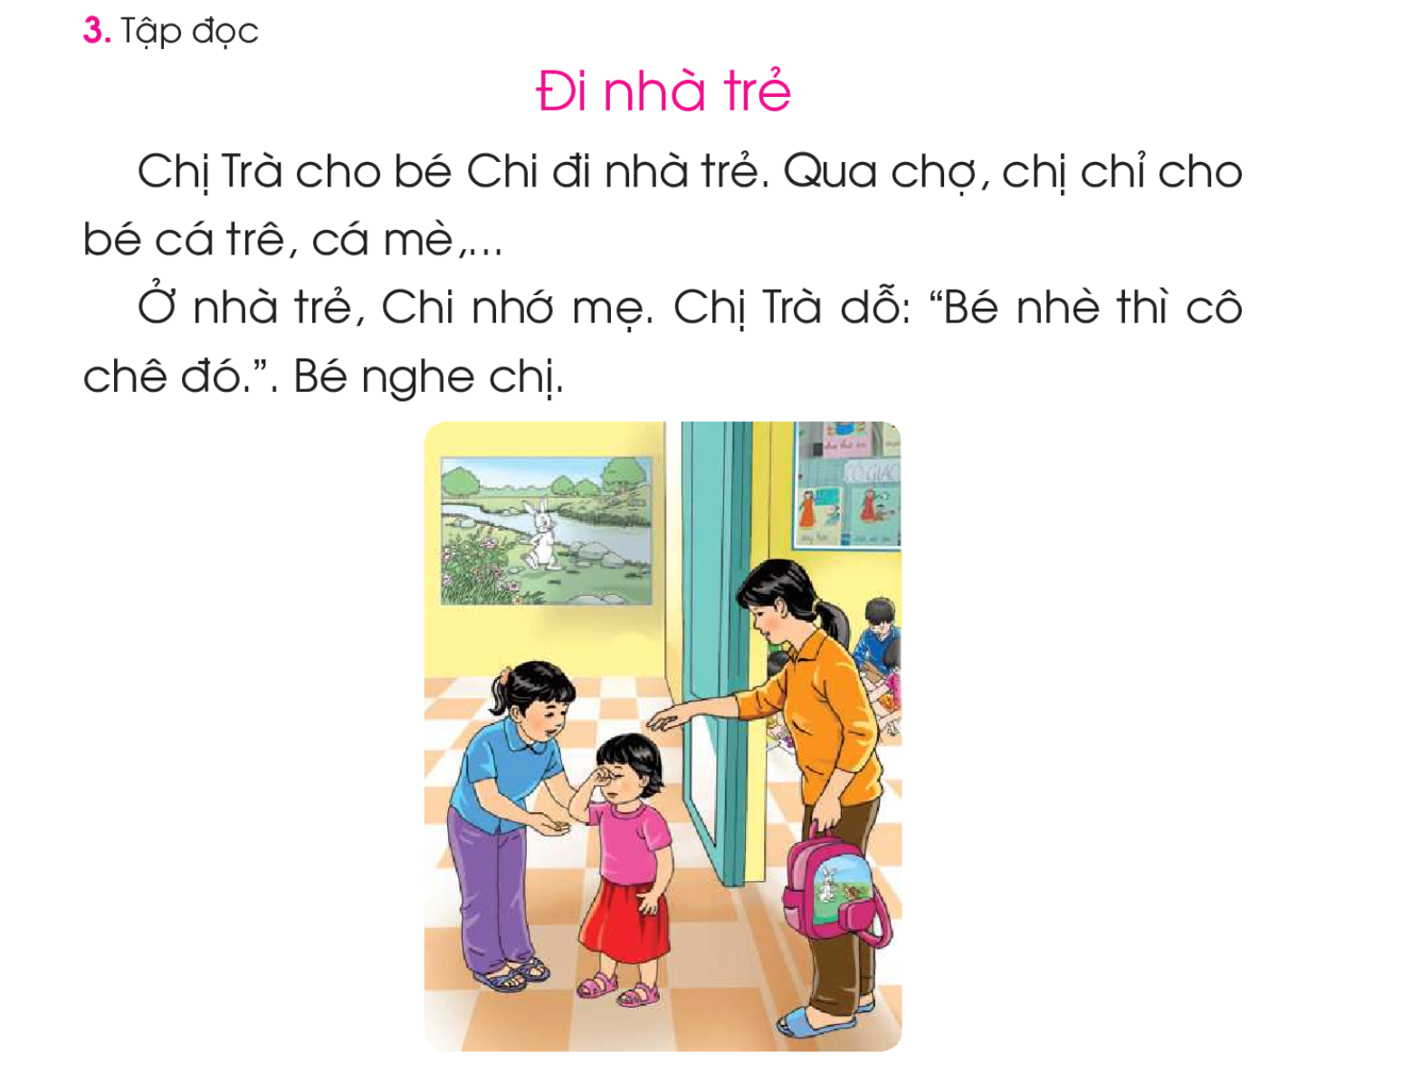

Slide 5
Bài mới

Slide 6
Bài 30:
u
ư

Slide 7

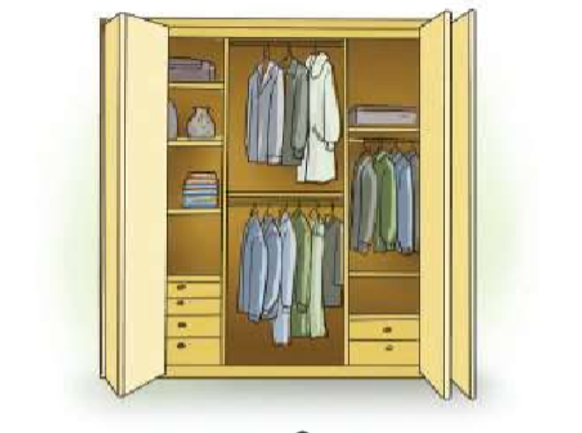
1. Làm quen
u
tủ
tủ
tủ
U
u

Slide 8
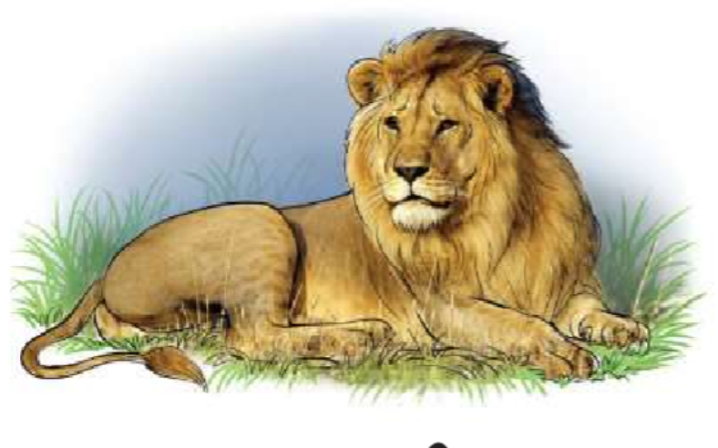
1. Làm quen
ư
sư tử
sư tử
sư tử
Ư
ư

Slide 9
u
ư
tủ
sư tử

Slide 10
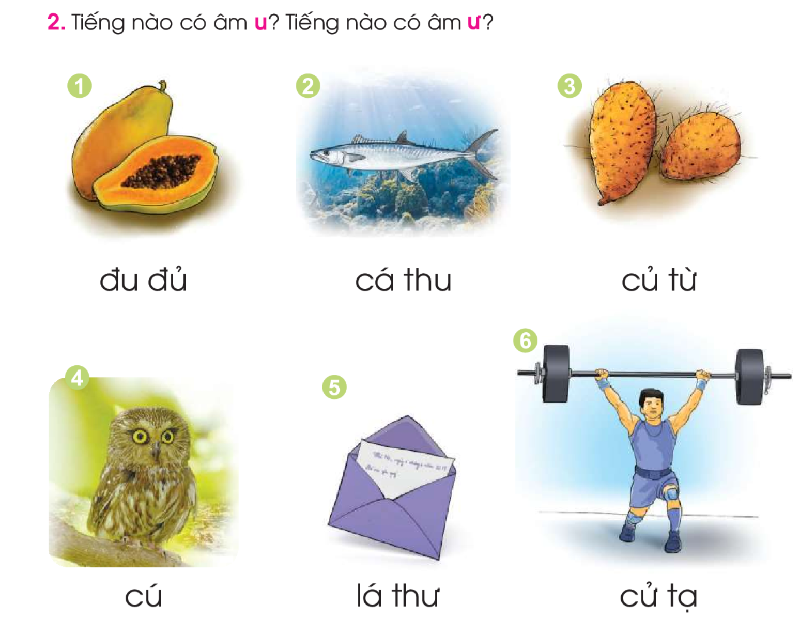

Slide 11
2. Gạch 1 gạch dưới tiếng có âm u.
Gạch 2 gạch dưới tiếng có âm ư.
1
2
3
đu đủ
cá thu
củ từ
4
5
6
cú
lá thư
cử tạ
Notes:
Sau khi xuất hiện hiệu ứng chú thích tranh, giáo viên nhấn vào từng tiếng để học sinh đọc to tiếng có âm g và tiếng có âm h. Muốn đọc lại tiếng nào nhấn vào tiếng đó

Slide 12
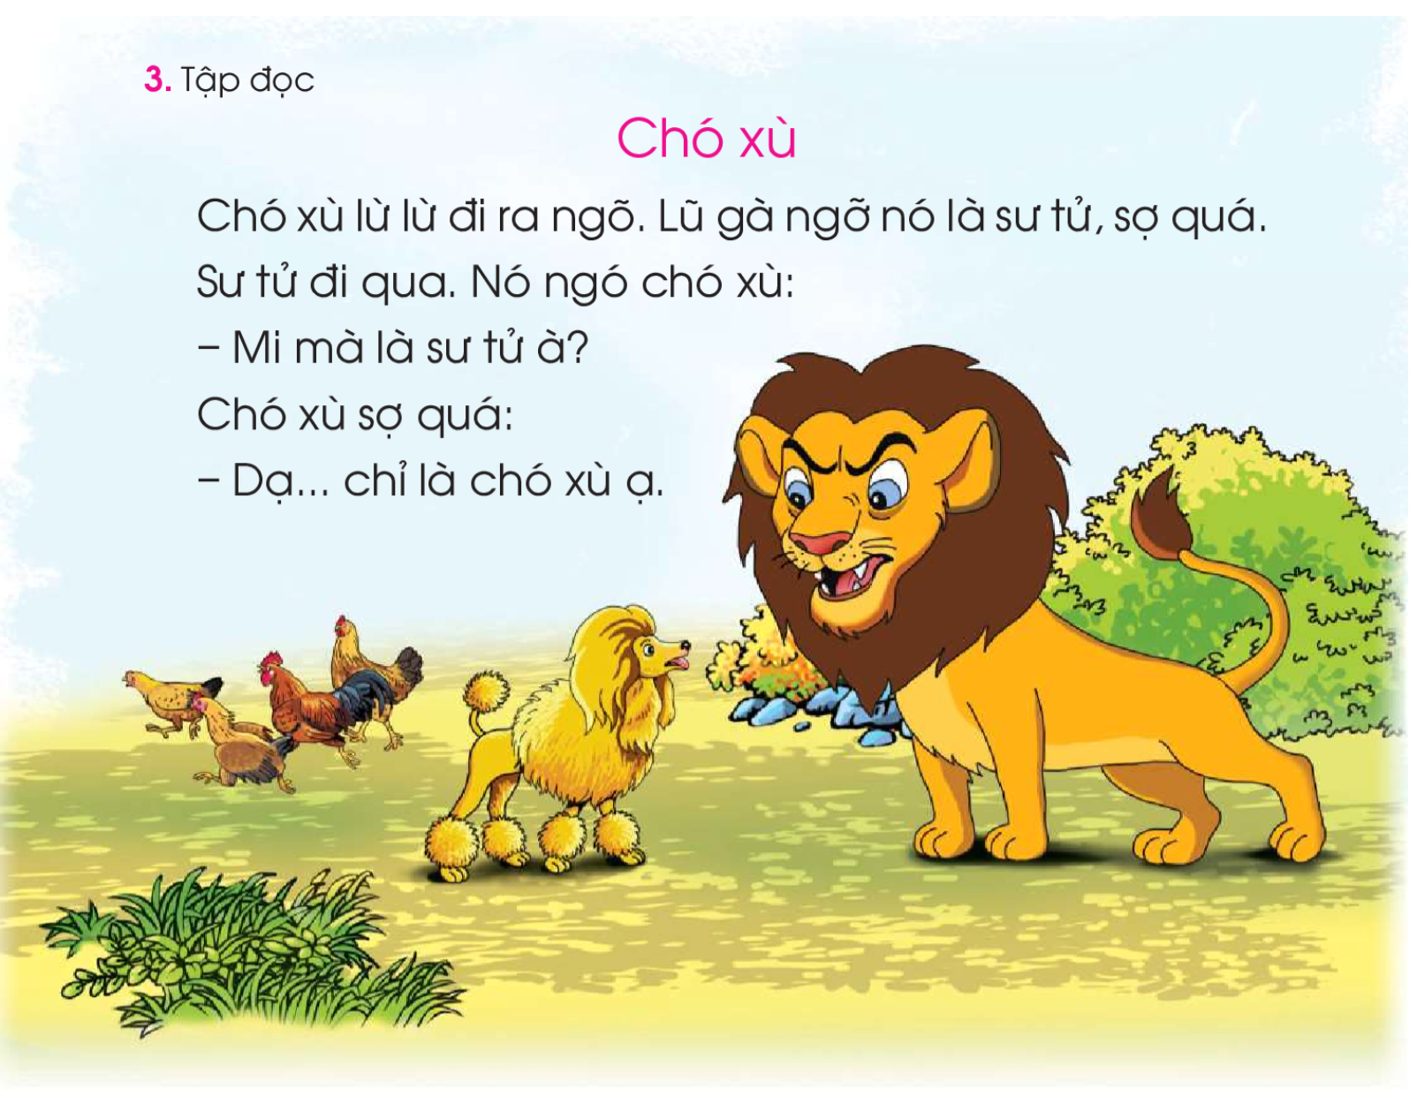


Slide 13
* Luyện đọc từ ngữ
Chó xù, lừ lừ, sợ quá, nó ngó.

Slide 14
Nghỉ giữa giờ

Slide 15
2
1
4
3
5
6
7

Slide 16
Chó xù
Chó xù lừ lừ đi ra ngõ.
Lũ gà ngỡ nó là sư tử, sợ quá.
Sư tử đi qua.

Slide 17
Nó ngó chó xù:
- Mi mà là sư tử à?
Chó xù sợ quá:
- Dạ… chỉ là chó xù ạ.

Slide 18
2
1
4
3
5
6
7

Slide 19


Slide 20
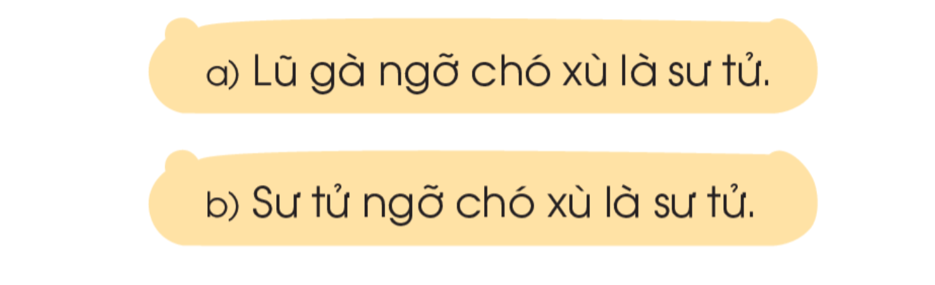
?
Khoanh tròn chữ cái trước ý đúng:
Notes:
Sau khi xuất hiện hiệu ứng chú thích tranh, giáo viên nhấn vào từng tiếng để học sinh đọc to tiếng có âm g và tiếng có âm h. Muốn đọc lại tiếng nào nhấn vào tiếng đó

Slide 21
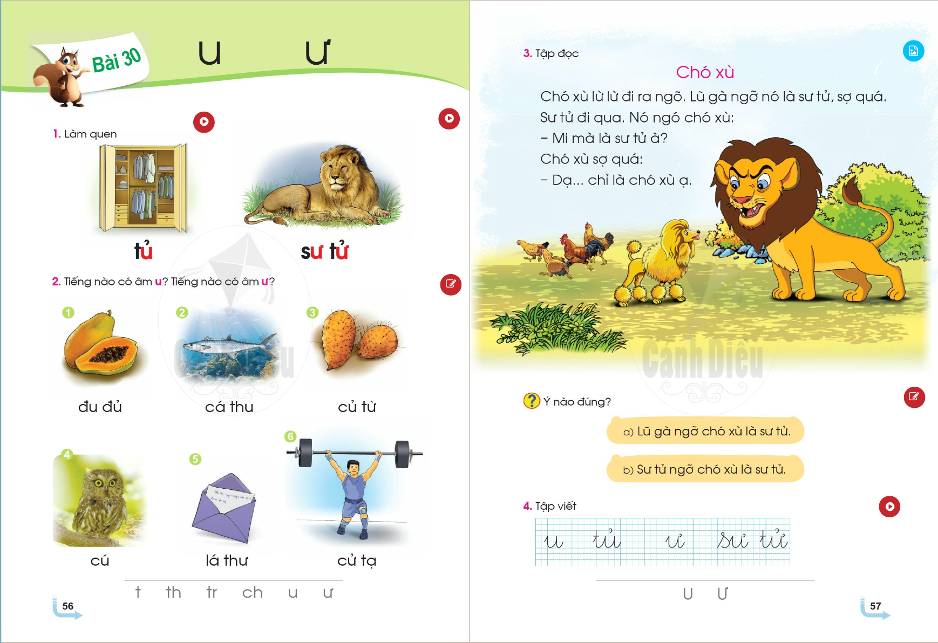

Slide 22
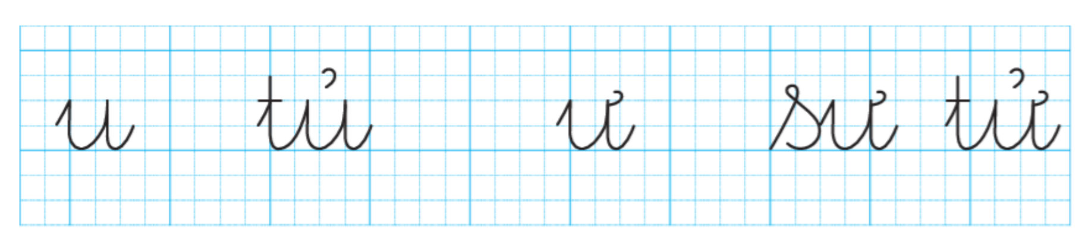
4. Tập viết
Giáo viên đọc cho học sinh viết bảng con

Slide 23


Slide 24
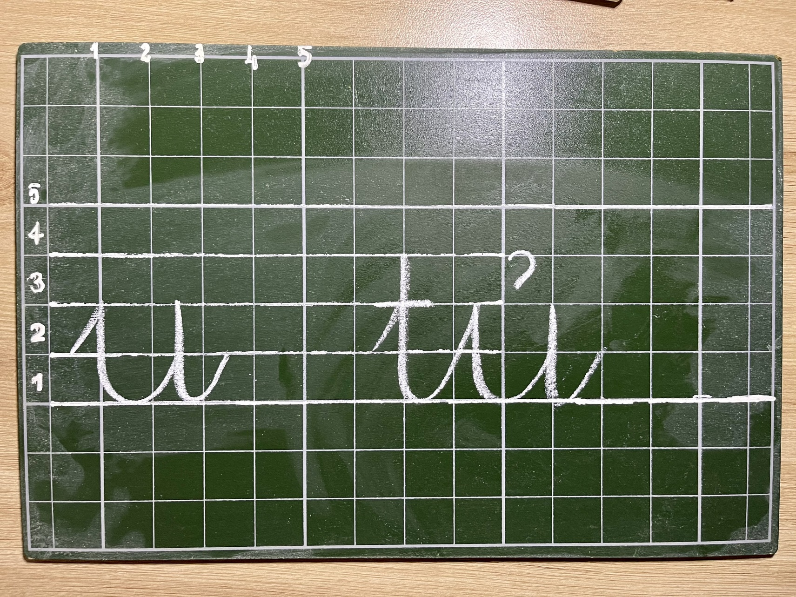

Slide 25
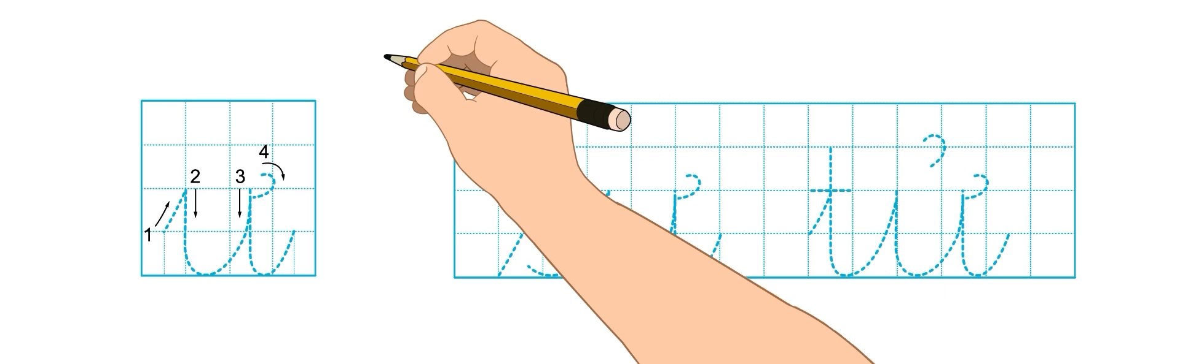

Slide 26
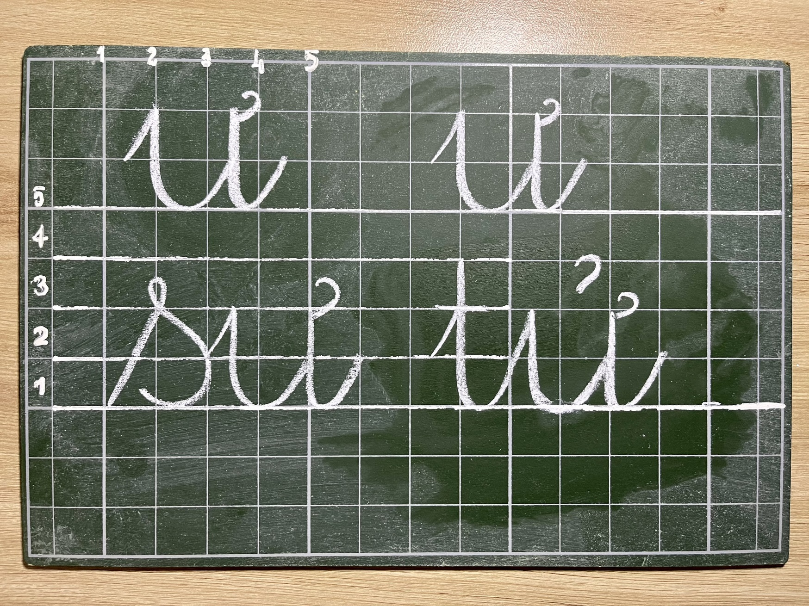

Slide 27

Nhiệm vụ học tập

Slide 28

Đọc bài 30: u - ư (5 lần). Tìm thêm tiếng có chứa âm u và âm ư.
Chuẩn bị bài 31: ua - ưa.

Slide 29


Hẹn gặp lại các con vào tiết học ngày mai

